Slide 1


Ecossistema Inovarse
A Revolução da Beleza Integral
Transformando a Estética em uma Jornada de Mente, Corpo e Espírito.
Proposta de Parceria Estratégica | 2026

Slide 2

A beleza autêntica nasce do equilíbrio entre Mente, Corpo e Espírito
A busca incessante por padrões estéticos superficiais gera ansiedade e insatisfação crônica.
O Ecossistema Inovarse propõe uma transição: da estética pontual para a Beleza Integral.
Nossa missão é educar e guiar clientes em uma jornada de autoconhecimento e bem-estar holístico.
A estética é o nosso "convite", mas a transformação interna é o nosso verdadeiro produto.

Slide 3

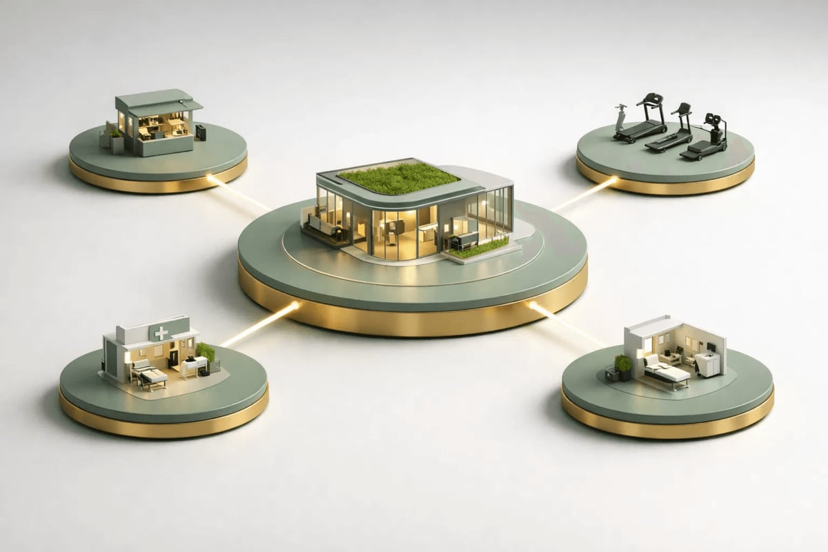
Ilhas de Captação e Hubs de Estética criam um fluxo contínuo de conversão
Ilhas de Captação: Pontos em shoppings para triagem inicial e aplicação do Teste MCE.
Hubs de Estética: Centros de excelência para avaliação profunda e execução do programa.
Sinergia: As ilhas geram o fluxo qualificado; os hubs entregam a transformação e fidelizam.
Tecnologia: Integração digital para acompanhamento da jornada do cliente.

Slide 4


O Teste MCE é a bússola que guia a jornada personalizada
Mente: Avaliação de autoimagem, estresse e equilíbrio emocional.
Corpo: Diagnóstico estético avançado e saúde física integrativa.
Espírito: Conexão com propósito, vitalidade e harmonia interna.
Resultado: Um plano de ação único para resultados duradouros.

Slide 5

O Inovarse está alinhado com os modelos de maior sucesso no mundo
The Longevity Suite (Europa)
Psychodermatology (EUA/UK)
Referência em Biohacking e Anti-aging de luxo, focando na longevidade celular e bem-estar de alta performance.
Clínicas especializadas na conexão científica entre saúde mental e a saúde da pele, tratando a causa emocional.
Adclinic (Brasil)
Inovarse (Diferencial)
Exemplo de ecossistema robusto e escalável, validando o modelo de rede e suporte ao parceiro no mercado nacional.
Une a tecnologia europeia e a ciência americana com a dimensão do Espírito, criando uma jornada 360° inédita.
Tendência 2026: A transição definitiva da estética pontual para a longevidade integrativa.

Slide 6

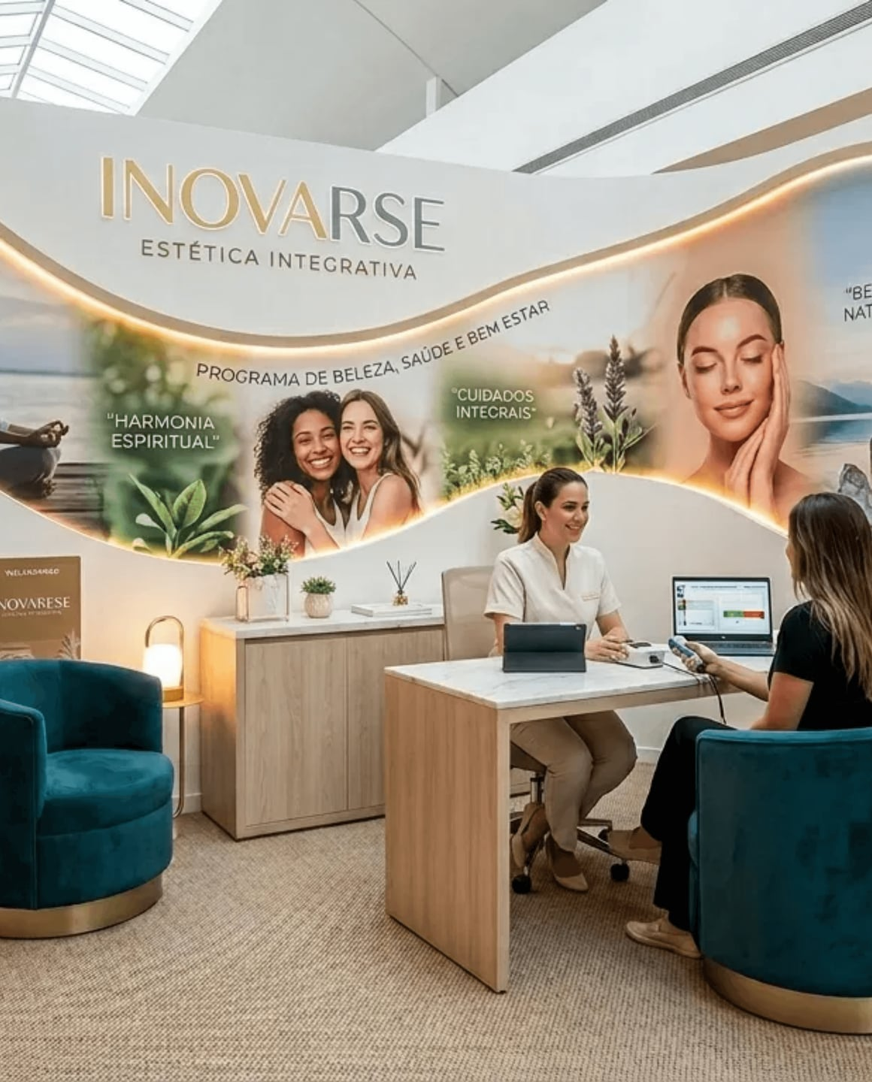
Por que o Ecossistema Inovarse é a escolha superior?
Abordagem 360°: Único modelo que integra explicitamente a dimensão espiritual à estética e saúde mental.
Captação Ativa: Estratégia de ilhas em shoppings que não depende apenas de marketing digital passivo.
Fidelização Elevada: Clientes que cuidam do "interno" apresentam melhores resultados e maior retenção.
Marca Forte: Nomes como Programa Essentia e Lumina MCE transmitem sofisticação e propósito.

Slide 7

Junte-se ao ecossistema que está redefinindo o mercado de bem-estar
Acesso a Fluxo Qualificado: Receba clientes já sensibilizados e triados pelas nossas ilhas de captação.
Diferenciação de Mercado: Posicione sua unidade como um centro de estética integrativa de vanguarda.
Aumento de Ticket Médio: Oferta de programas completos em vez de procedimentos isolados.
Suporte e Treinamento: Metodologia Inovarse e certificação exclusiva para sua equipe.

Slide 8

O futuro da beleza é integral e o momento de fazer parte é agora
Estamos selecionando parceiros fundamentais para os nossos primeiros Hubs Regionais. Agende uma reunião de viabilidade para sua unidade.
www.inovarse.com.br
contato@inovarse.com.br

